Slide 1










10ème Rencontre régionale
Journée Obésité, Tous Concernés !
27 septembre 2024
BIENVENUE A TOUS !
Un grand merci à nos partenaires !

Slide 2




HDJ grossesse et prise en charge nutritionnelle
CH Belvédère
Bilan diagnostic et atelier de suivi hebdomadaire mardi et jeudi
Risque de carences
Prise de poids rapide
Prises en soins pluri-professionnelles
diététicienne, EAPA, psychologue
IDE, sage-femme
ATCD de chirurgie bariatrique
Diabète gestationnel
Obésité
3 médecins Endocrinologues-Diabétologues-Nutritionnistes

Slide 3

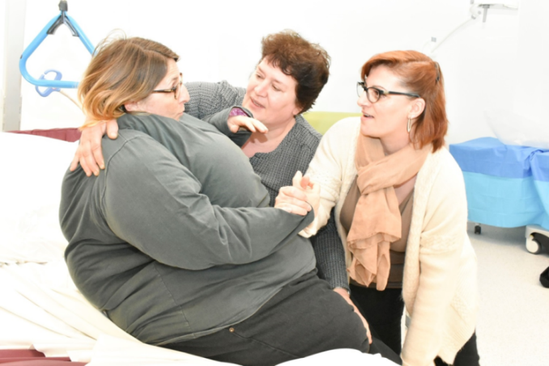
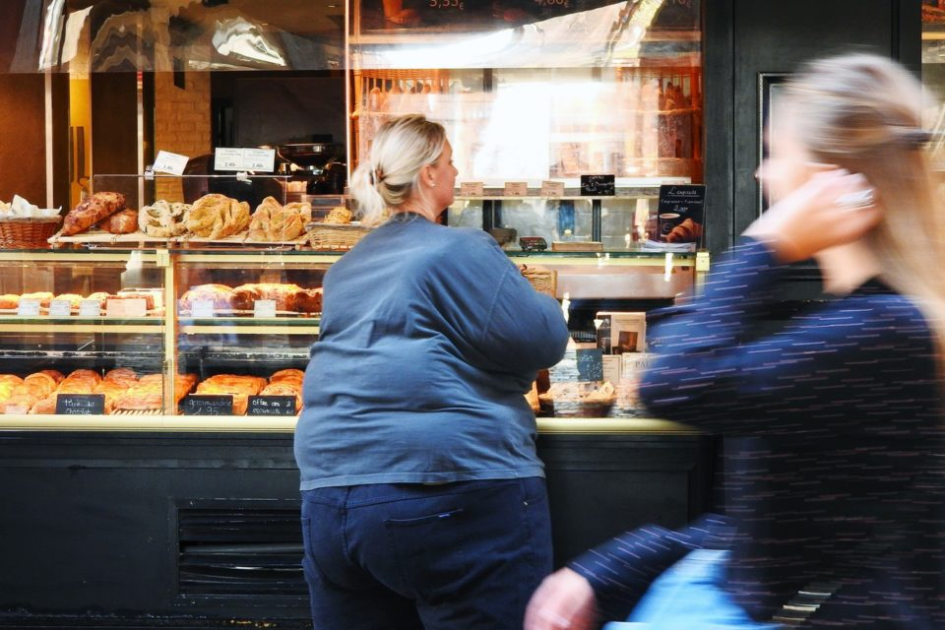

Formation à la prise en charge
du patient obèse

Slide 4

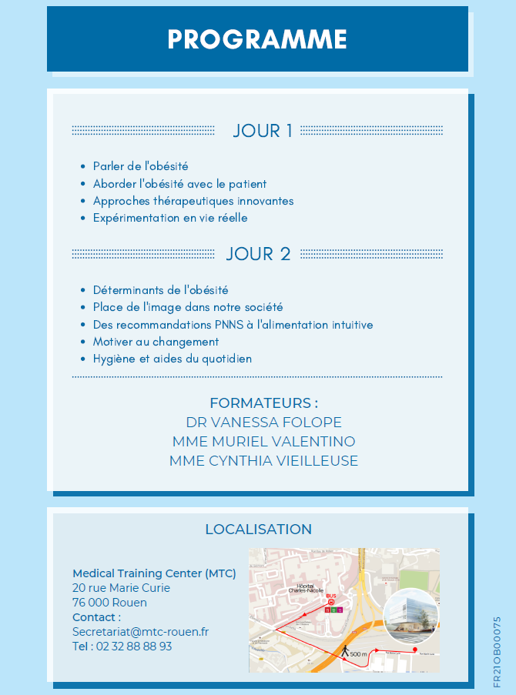
Formation obésité
médecine de ville

Slide 5




obésité: comprendre, motiver et suivre nos patients en consultation de ville
obésité: du changement de nos regards à l’amélioration de nos pratiques
Médecins
Equipe paramédicale
Dates en attente
Dates 2025 :
20 et 21 mars
19 et 20 juin
18 et 19 septembre
9 et 10 octobre

Slide 6




A vos agendas!
Congrès du GROS – Les traitements de l’obésité
21 au 23 Novembre 2024 – Paris
Journées Francophones de Nutrition (SFNCM)
4 au 6 Décembre 2024 – Strasbourg
Congrès scientifique de l’AFERO
16-17 Janvier 2025 - Nantes
Congrès de la SOFFCO-MM
22-23 Mai 2025 – Saint Etienne
Colloque Obésité Normandie Pédiatrie
Printemps 2026

Slide 7
Formation
Gratuite
pour tous

Slide 8

Nous avons toujours besoin de vous

Slide 9
Retrouvez toutes les actualités CSO Rouen Normandie sur votre site
https://csohn.chu-rouen.fr
Contactez l’équipe de coordination du CSO Rouen Normandie :
lucie.chauvin@chu-rouen.fr
najate.achamrah@chu-rouen.fr
karine.decaux@chu-rouen.fr
N’oubliez pas de remplir l’enquête de satisfaction
Merci
Notes:
Participants, orateurs, sponsors, formation continue, équipe, Lucie

